Slide 1



Комитет по образованию Администрации г.Улан – Удэ
Муниципальное автономное учреждение дополнительного образования
«Дом творчества Советского района г. Улан - Удэ»
О патриотическом воспитании детей
в системе дополнительного образования города Улан-Удэ
(на примере МАУ ДО «ДТСР г.Улан-Удэ»)
Басхаева Ирина Иннокентьевна,
директор МАУ ДО «Дом творчества
Советского района г. Улан-Удэ»,
кандидат психологических наук

Slide 2


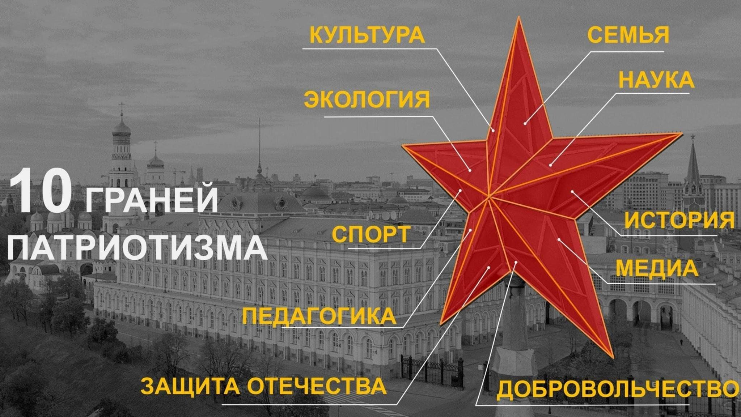

Slide 3
Воспитание –
государственный приоритет
Федеральный закон
РФ «Об образовании в
Российской Федерации
от29 декабря 2012 г.№
273- ФЗ
«О национальных целях
развития Российской
Федерации на период до
2030 года»
Указ Президента РФ от
21.07.202​ 0 г. №474 «Об
утверждении основ
государственной
политики по сохранению
и укреплению
традиционных духовно-
нравственных
ценностей»
«Формирование гармоничной
личности, воспитание
гражданина России - зрелого,
ответственного человека,
в котором сочетается
любовь к большой и малой
родине, общенациональная
и этническая идентичность,
уважение к культуре,
традициям людей, которые
живут рядом…»
В.В.Путин

Slide 4

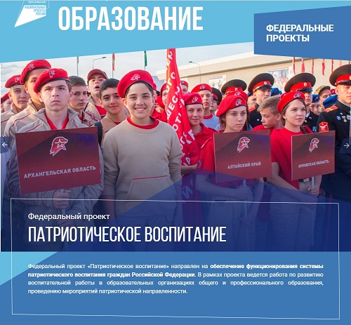


Slide 5
Задачи патриотического воспитания
МАУ ДО «ДТСР г.Улан-Удэ»:
Сформировать патриотическое мировоззрение через овладение системой знаний в процессе учёбы, развивать познавательную активность обучающихся.
Сформировать и развивать в разных педагогических ситуациях патриотическую направленность личности обучающихся, осуществляемую в разных сферах жизни, видах деятельности и во всём спектре отношений.
Поддерживать единство и целостность, преемственность и непрерывность воспитания и образования.
Сформировать у обучающихся высокий уровень духовно-нравственного развития, чувства причастности к историко-культурной общности российского народа и судьбе России.
Разработать и внедрить эффективные формы и методы работы, способствующие развитию патриотизма через активную практическую деятельность, осуществляемую в разных сферах жизни и отношений.

Slide 6



Формирование патриотизма
Третья ступень
Вторая ступень
Первая ступень

Slide 7
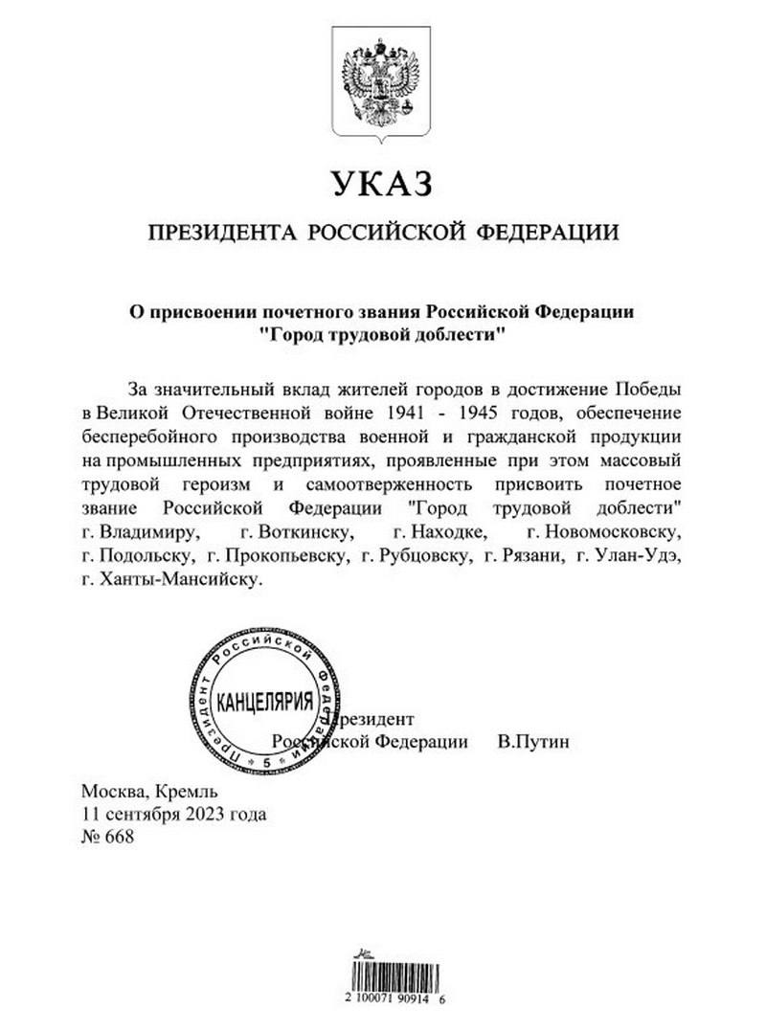
Улан-Удэ – город трудовой доблести
Указом Президента Российской Федерации № 668 от 11.09.2023 городу Улан-Удэ присвоено почетное звание Российской Федерации «Город трудовой доблести»
Почетное звание присвоено городу Улан-Удэ
«За значительный вклад жителей городов в достижении Победы в Великой Отечественной войне 1941-1945 годов, обеспечение бесперебойного производства военной и гражданской продукции на промышленных предприятиях, проявленные при этом массовый трудовой героизм и самоотверженность».

Slide 8

2024 год
Дом творчества Советского района
г. Улан-Удэ стал победителем республиканского конкурса предоставления субсидий на реализацию социально значимых проектов в области патриотического воспитания граждан в Республике Бурятия
Проект «Улан-Удэ – город трудовой доблести»
Субсидия 400 тысяч рублей
Цель проекта: создание и обеспечение условий патриотического воспитания, активной гражданской позиции, социальной ответственности детей и молодежи через приобщение к изучению героической истории города Улан-Удэ – города трудовой доблести.

Slide 9
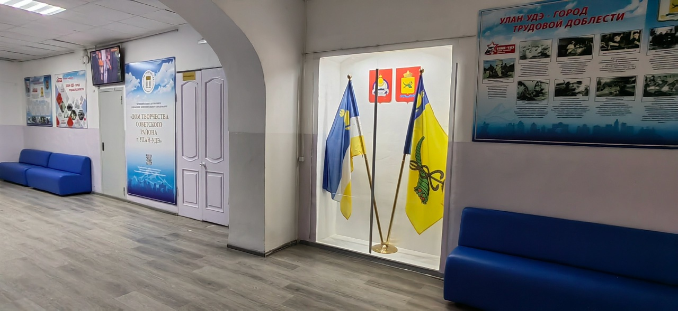
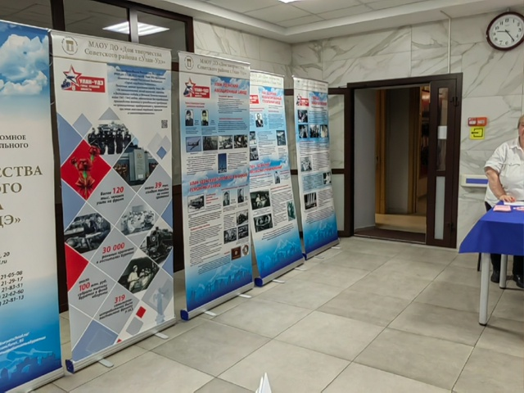
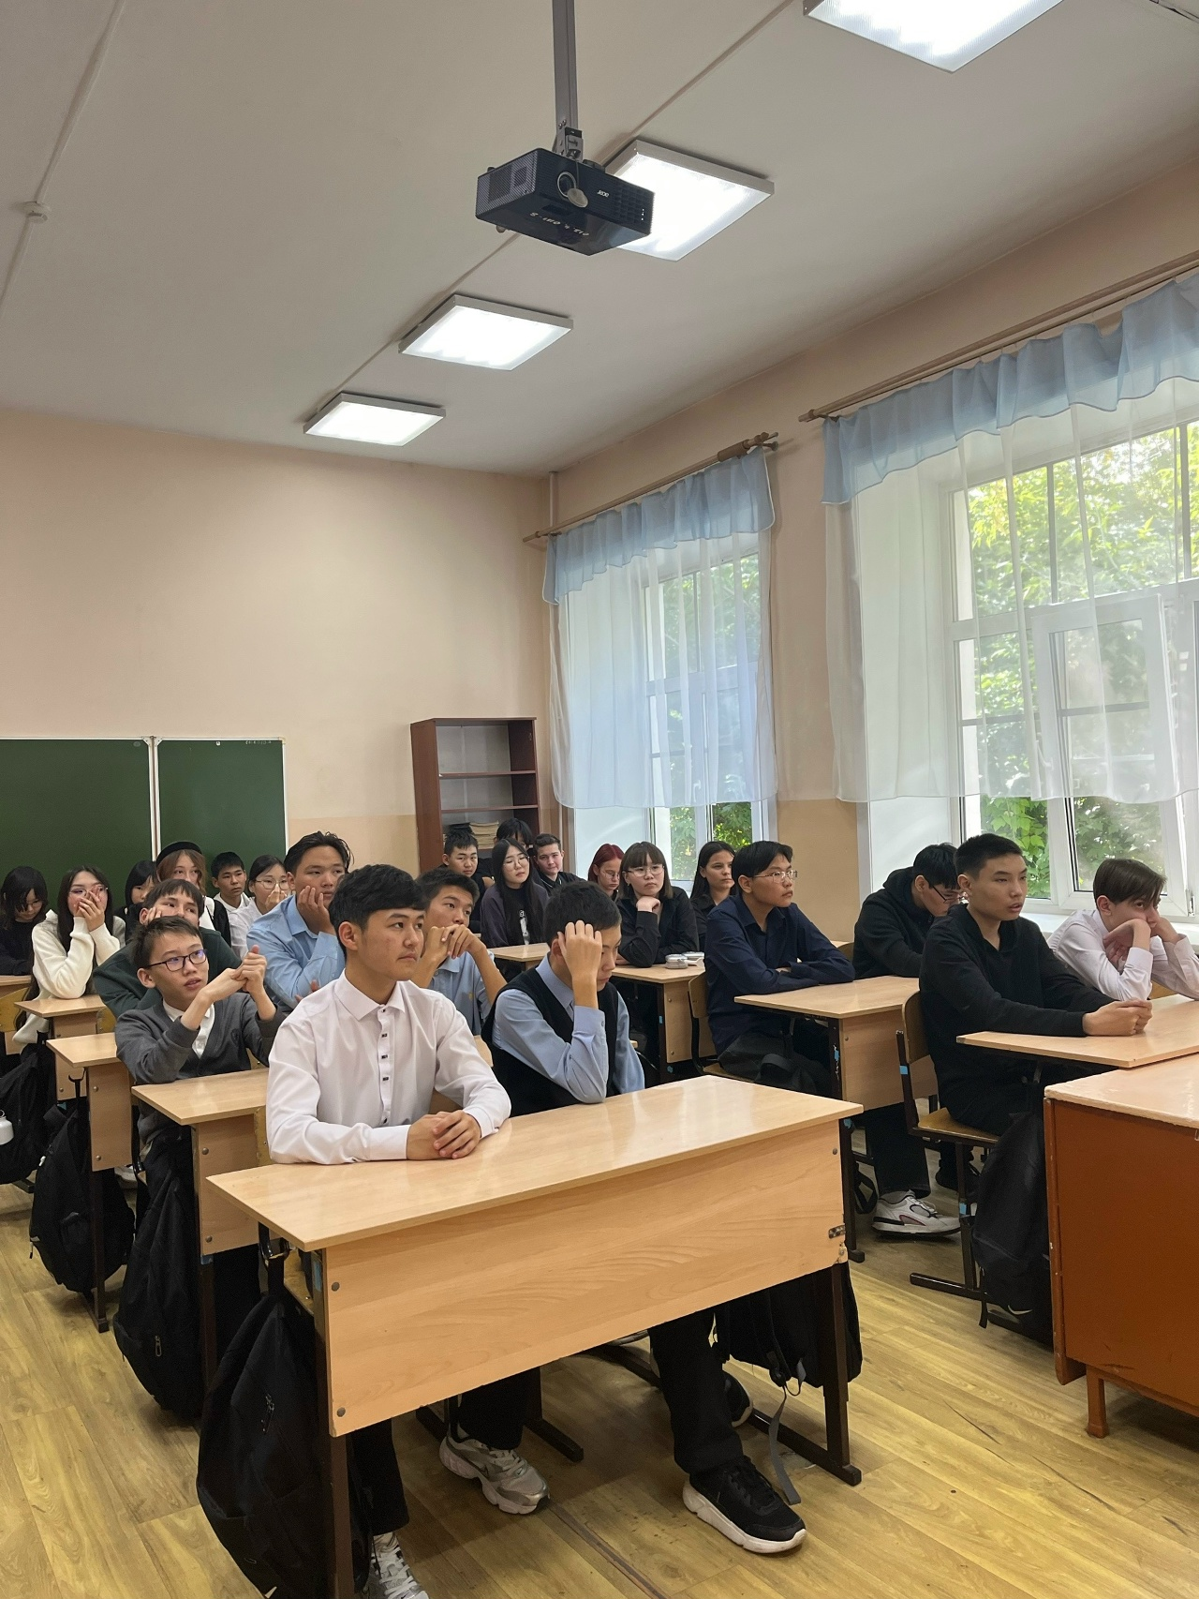

Улан-Удэ – город трудовой доблести
Оформлено образовательное пространство учреждения по теме «Улан-Удэ – город трудовой доблести»
Разработаны Уроки трудовой доблести
Мобильная передвижная выставка «Улан-Удэ – город трудовой доблести»
Стендовые экскурсии
в Дом творчества Советского
района г.Улан-Удэ

Slide 10


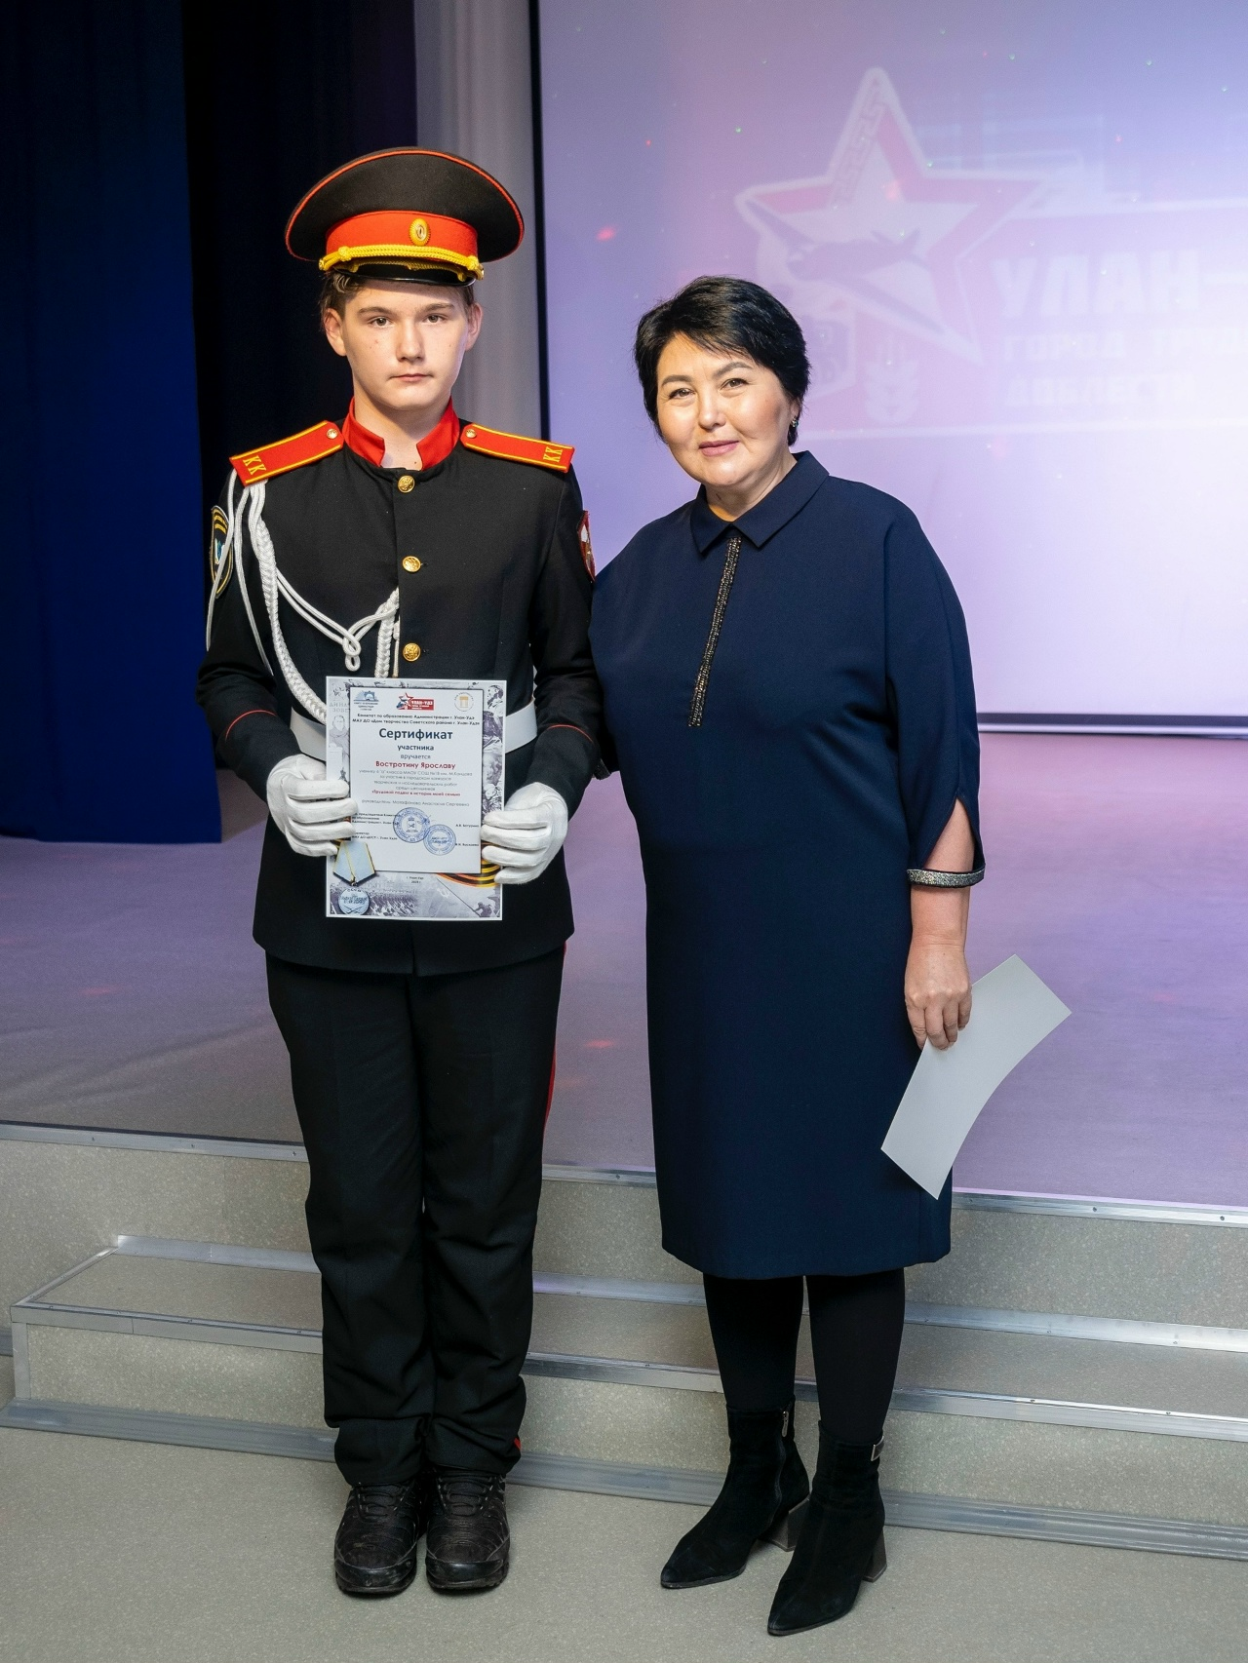
Улан-Удэ – город трудовой доблести
Сборник творческих и исследовательских работ школьников и педагогов
«Труд как подвиг во имя Победы»
Открытый конкурс творческих и исследовательских работ школьников
«Трудовой подвиг в истории моей семьи»
Культурный дневник школьника

Slide 11

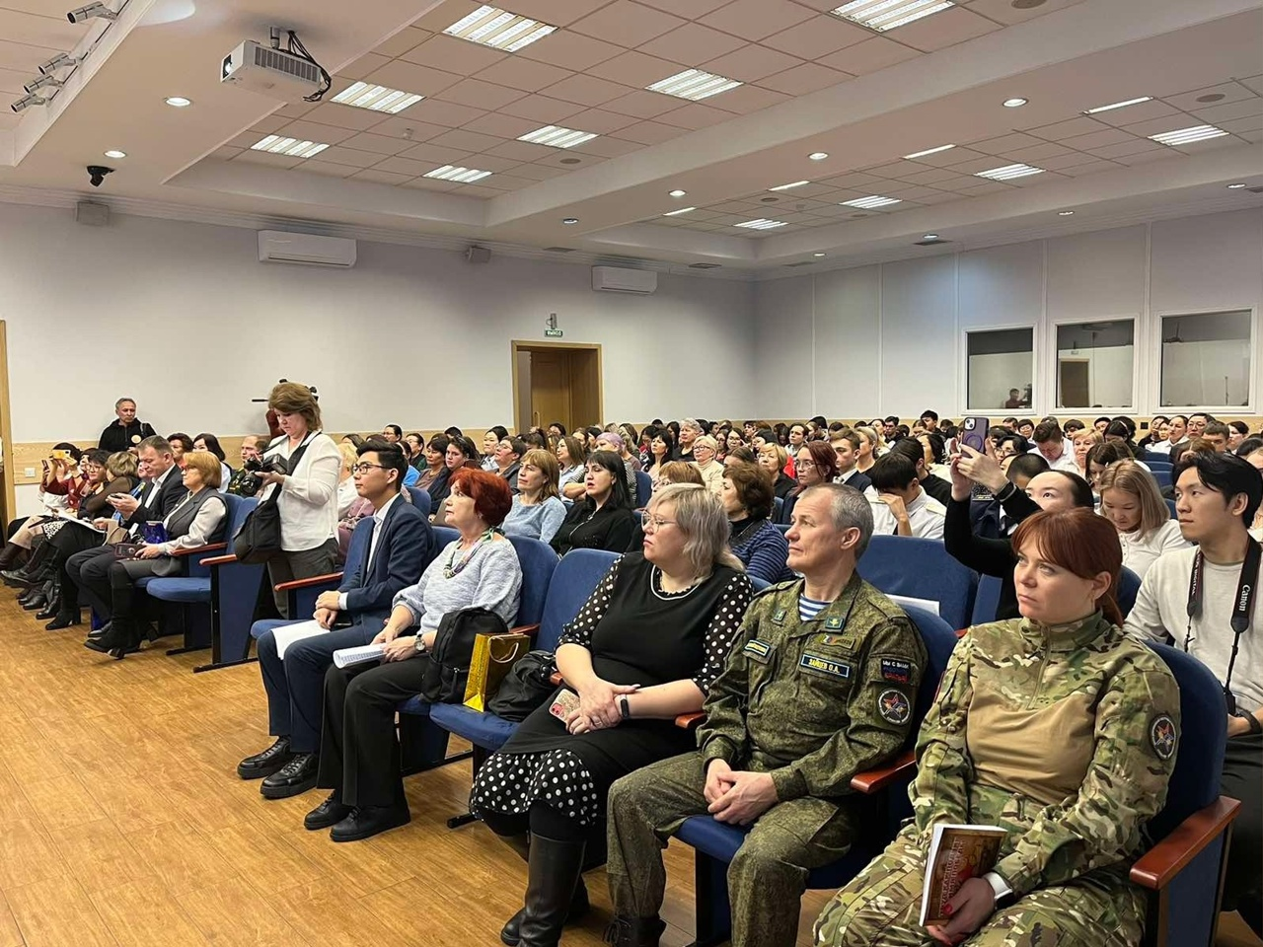

22 ноября 2024 года
Открытый патриотический форум «Улан-Удэ – я горжусь!»
170 представителей из 80 организаций
Резолюция Форума
11 сентября Единый день проведения Урока трудовой доблести во всех образовательных организациях Улан-Удэ

Slide 12




Пленэры Выставки Лекции Беседы Концерты Смотры-конкурсы
Турниры Соревнования Мастер-классы
«Улан-Удэ – город трудовой доблести»

Slide 13

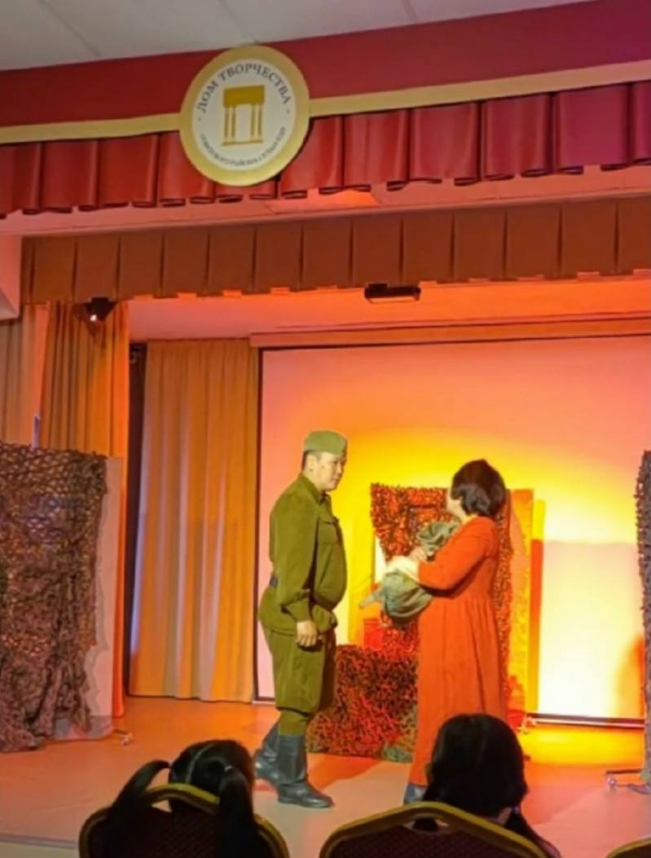
2025 год
ТЮЗ «Золотой ключик»
Спектакль
«Звезда моя, Улан-Удэ!»
Драматург: Виктория Фролова (г.Москва)
Режиссер: Алина Будаева
Цель спектакля:
напомнить молодому поколению о великом вкладе горожан в годы войны, воспитывая чувство гордости и уважения к своим корням.

Slide 14

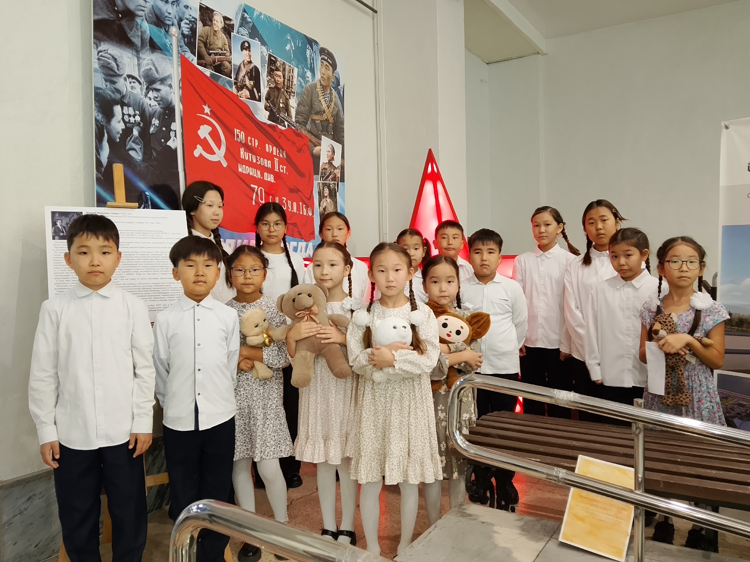
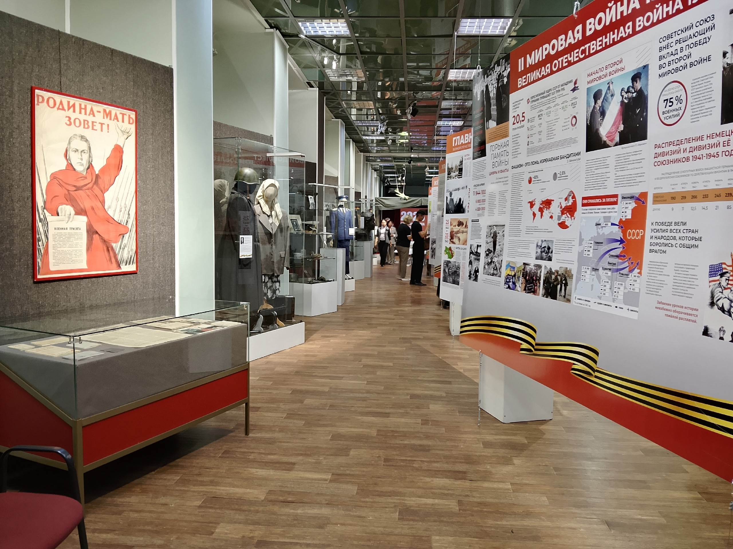
2025 год
В рамках сотрудничества с Художественным музеем им.Ц.С.Сампилова
ЧАС ПАМЯТИ
Цель: формирование бережного отношения к историческим событиям, предкам и культурным традициям

Slide 15


2025 год
Команда Дома творчества Советского района
г. Улан-Удэ стала победителем
Городского конкурса социальных проектов для молодежи «Добрые дела – любимому городу».
Проект «Открытый форум патриотической направленности
«Улан-Удэ – я горжусь!»
Субсидия 150 тысяч рублей.
Цель форума:
объединение усилий представителей образовательных учреждений, общественных организаций и профессиональных сообществ для популяризации ценностей трудового героизма и гражданской ответственности среди молодёжи;
укрепление патриотического сознания жителей Бурятии и страны в целом посредством обмена опытом лучших практик, традиций, истории и культуры регионов России.

Slide 16

Грантовый проект «Открытый форум патриотической направленности «Улан-Удэ – я горжусь!»
открытый форум патриотической направленности
Участники г. Улан-Удэ и районы республики Бурятия, г.Москва, г.Томск, г.Курган, г.Ярославль
экскурсионная программа по местам трудовой славы и доблести «Улан-Удэ – путь к Победе»
сборник уроков «Улан-Удэ - город трудовой доблести»

Slide 17

2025 год
Сборник уроков
«Улан-Удэ - город трудовой доблести»
Урок 1. Улан-Удэ в довоенный период: про то, как советская власть развивала город, рост населения, появление предприятий, повседневная жизнь.
Урок 2. Жители столицы на фронтах Великой Отечественной войны 1941-1945 гг.: боевой путь улан-удэнцэв.
Урок 3. Трудовой подвиг в годы Великой Отечественной войны 1941-1945 гг. (предприятия, организации).
Урок 4. Дети и подростки в годы Великой Отечественной войны 1941-1945 гг. (воспоминания детей войны, учеба в школе, волонтерская и трудовая деятельность).
Урок 5. Жители Улан-Удэ и благотворительные взносы в «Фонд обороны».
Урок 6. Повседневная жизнь горожан в годы Великой Отечественной войны 1941-1945 гг.
Урок 7. День Победы в Улан-Удэ.
Интеллектуальная игра «Улан-Удэнцы на фронтах Великой войны»
Интеллектуальная игра «Улан-Удэ – город трудовой доблести»
Интеллектуальная игра «Память о Великой Победе»

Slide 18
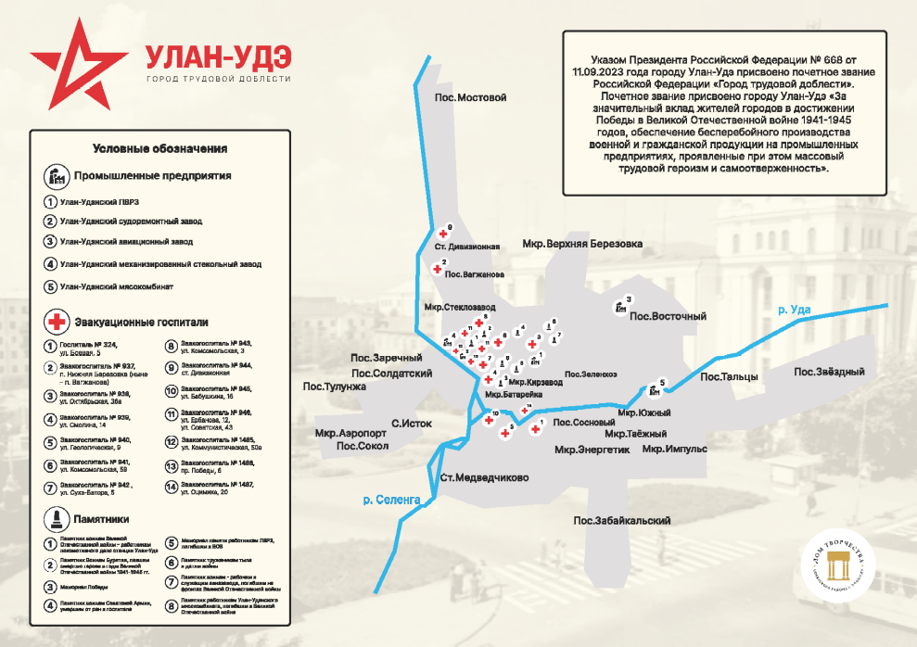
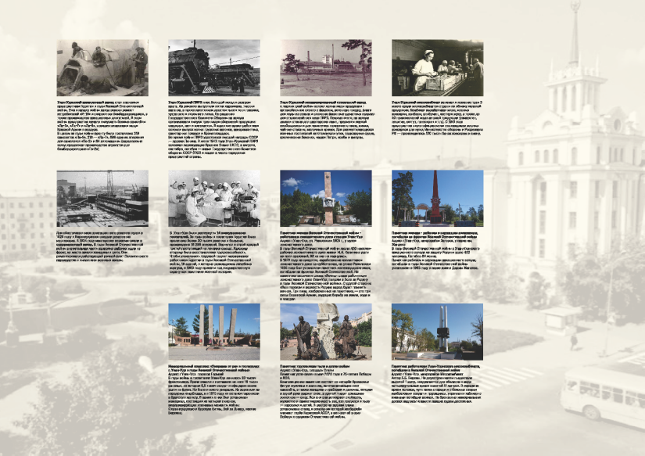

2025 год
Информационная карта
«Улан-Удэ –город трудовой доблести»

Slide 19
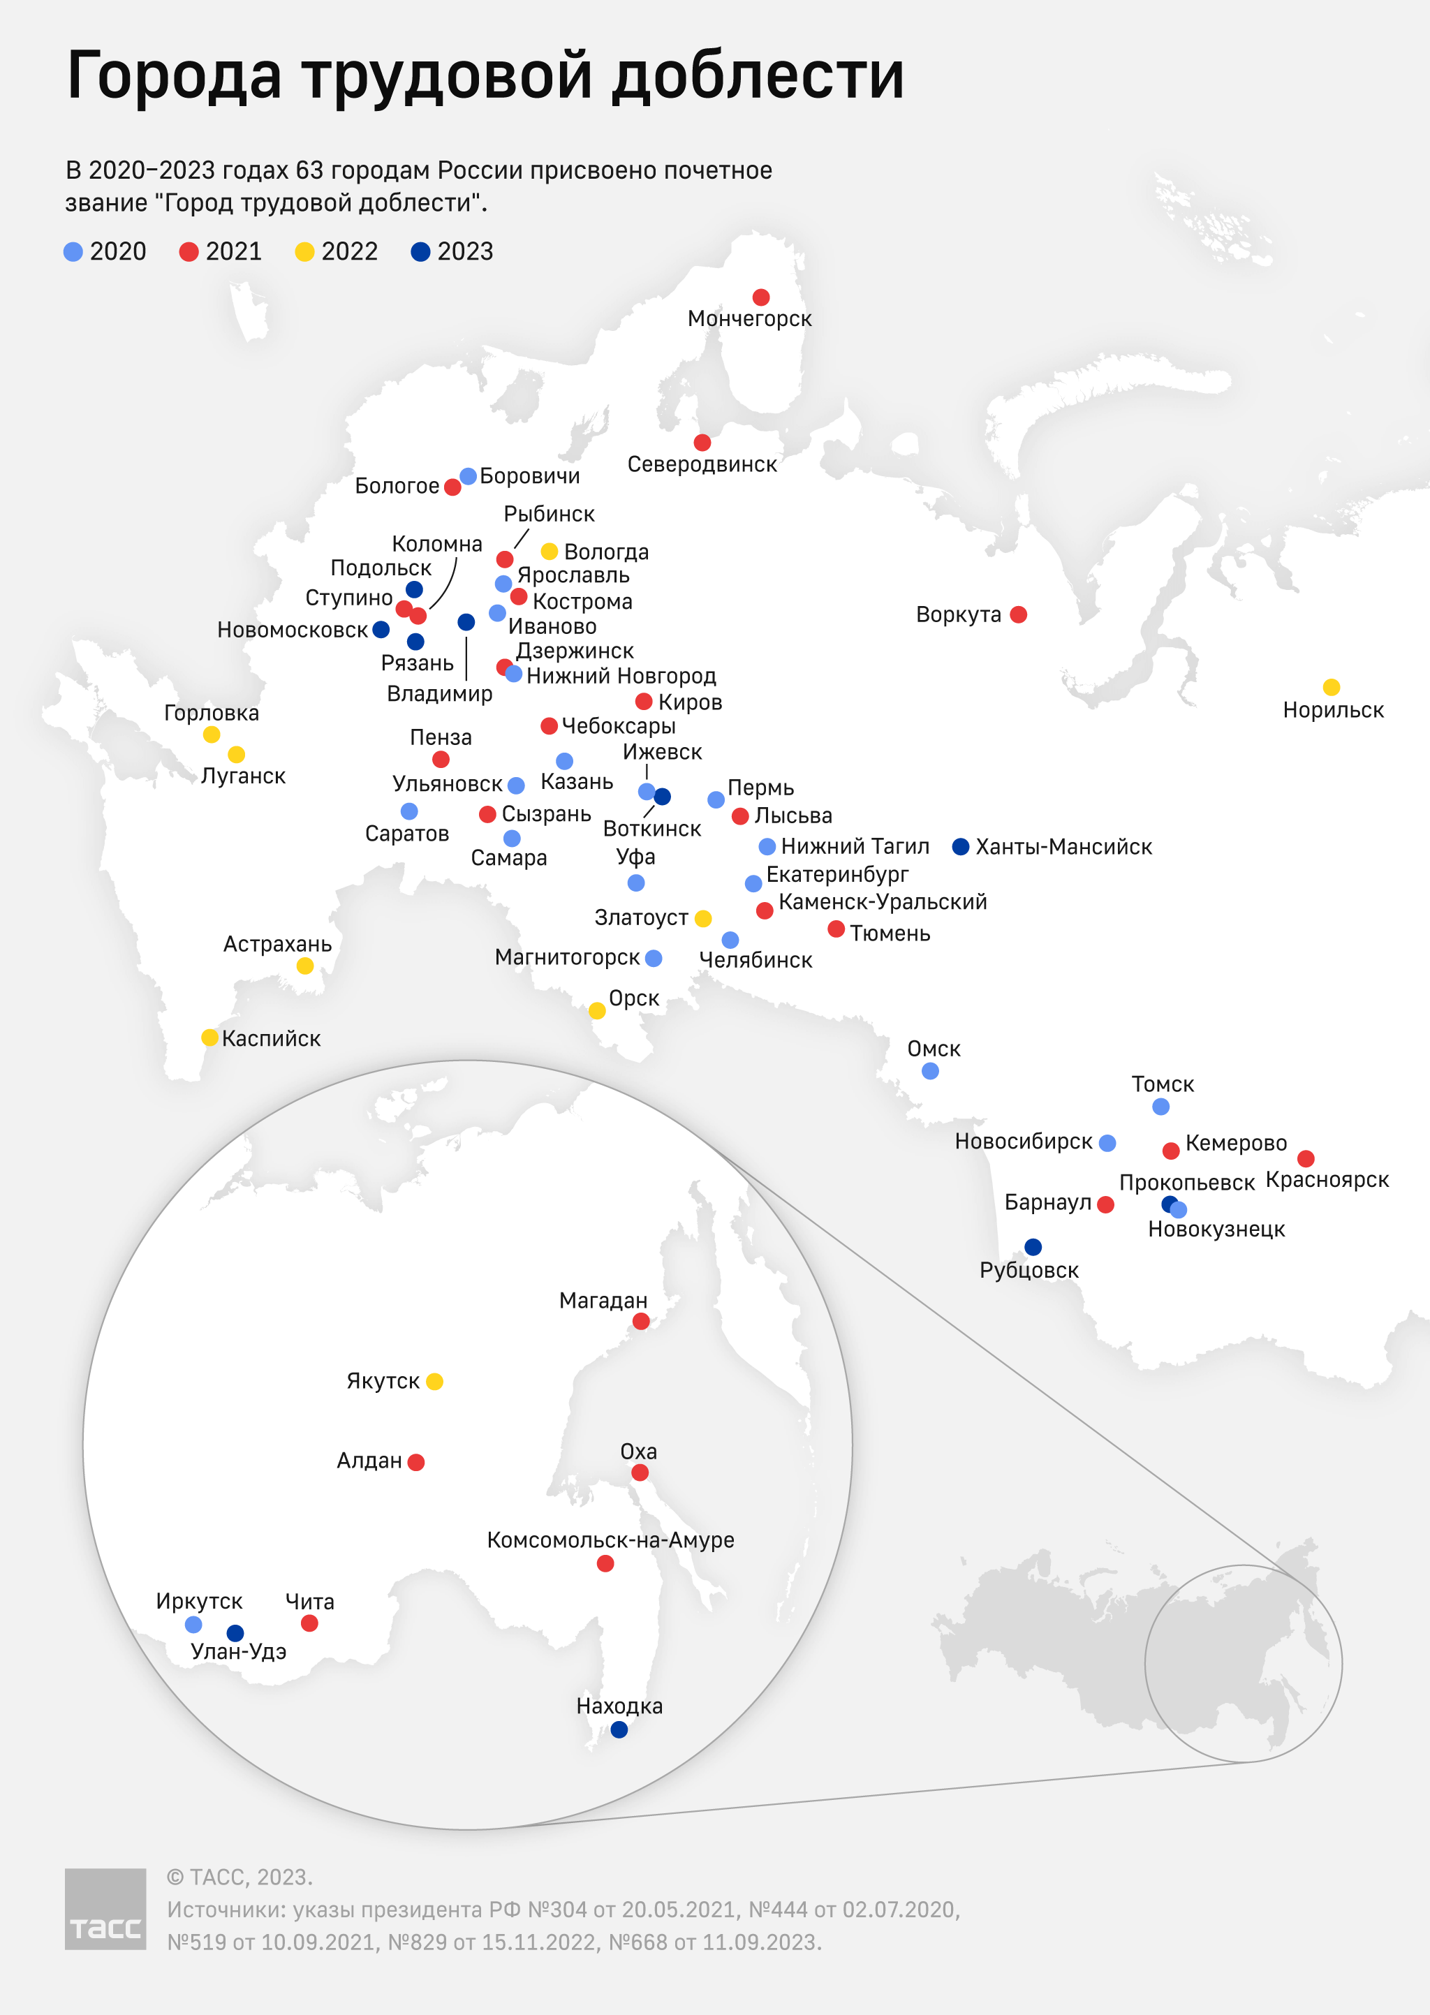
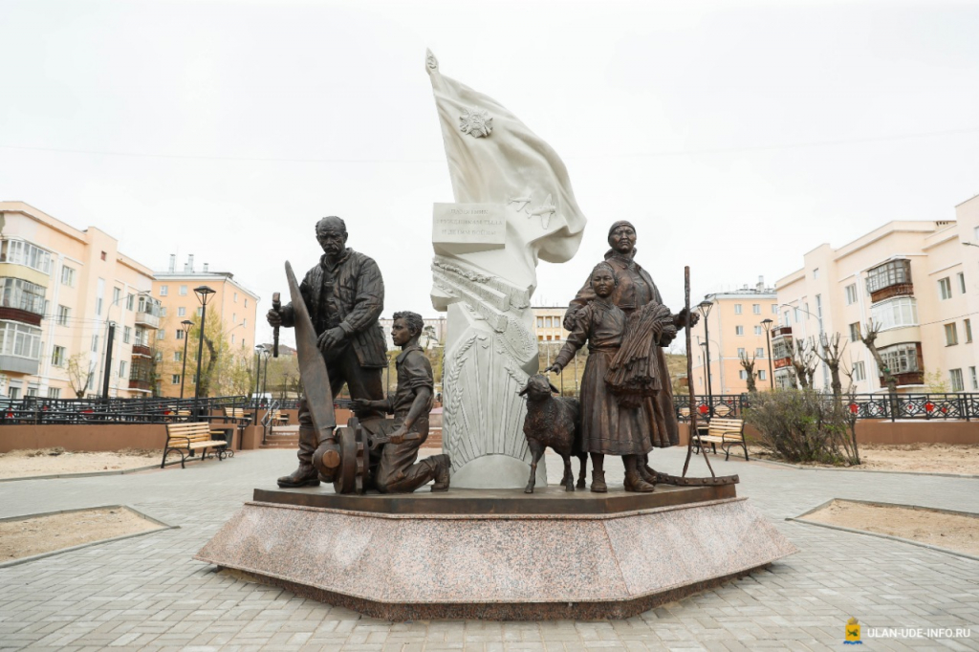

Slide 20
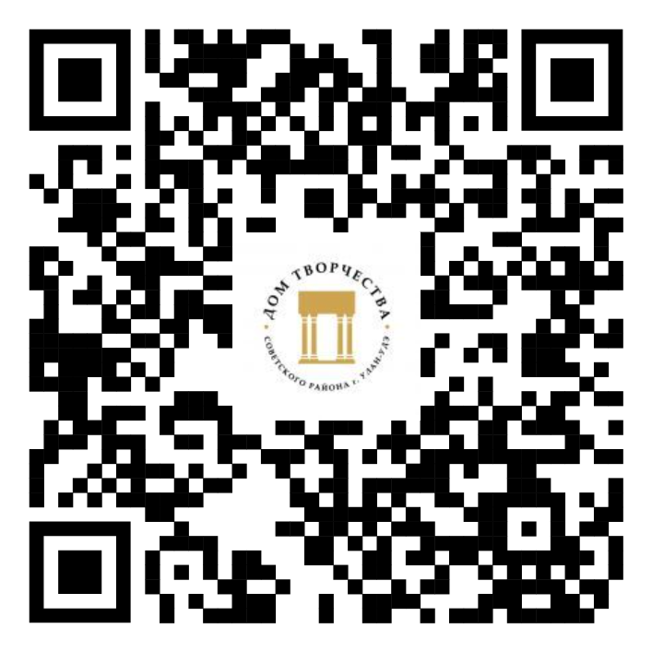

СПАСИБО ЗА ВНИМАНИЕ!

